Slide 1
Projekt modułu
Enter Space
Front-end
Michał Olczak
Michał Sobczak
Inżynieria Oprogramowania
Czwartek, 15:30
2020/2021
W szablonie na niebiesko zamieszczone są uwagi odnośnie zawartości kolejnych slajdów. Należy się do nich zastosować, a potem je usunąć. Tu należy umieścić nazwę projektu, nazwę modułu, imiona i nazwiska członków zespołu projektantów, dzień i godzina zajęć, rok akademicki. Należy trzymać się konwencji odnośnie graficznego ułożenia tego szablonu. Czas prezentacji powinien zawierać się w zakresie od 10 do 15 minut.

Slide 2
Cel i założenia
Cel
Pierwsze założenie
Drugie założenie

Slide 3
Cel i założenia
Cel
Pierwsze założenie
Drugie założenie

Slide 4
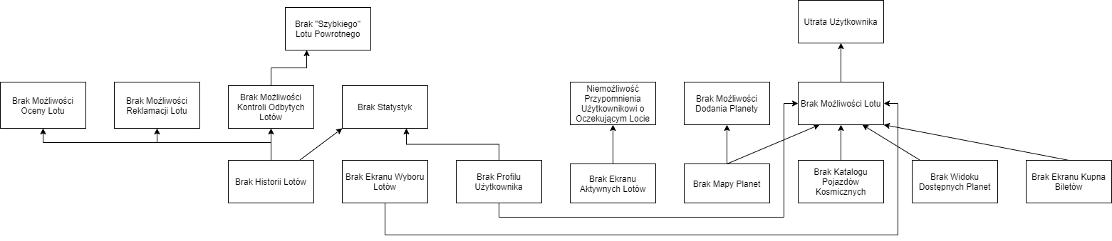
Wymagania
Pierwsze wymaganie
Drugie wymaganie

Slide 5
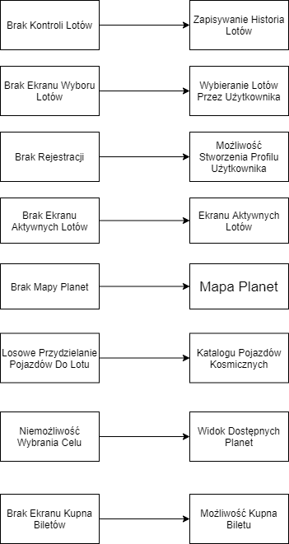
Wymagania
Pierwsze wymaganie
Drugie wymaganie

Slide 6
Zmiany wymagań
Pierwsza zmiana
Druga zmiana
Należy tu umieścić wszystkie zmiany, które ewentualnie nastąpiły względem wymagań podanych przez prowadzącego i architektów. Gdy takich zmian nie ma można ten slajd pominąć. W razie potrzeby (gdyby się nie mieściło) dodać kolejny slajd według tego szablonu.

Slide 7
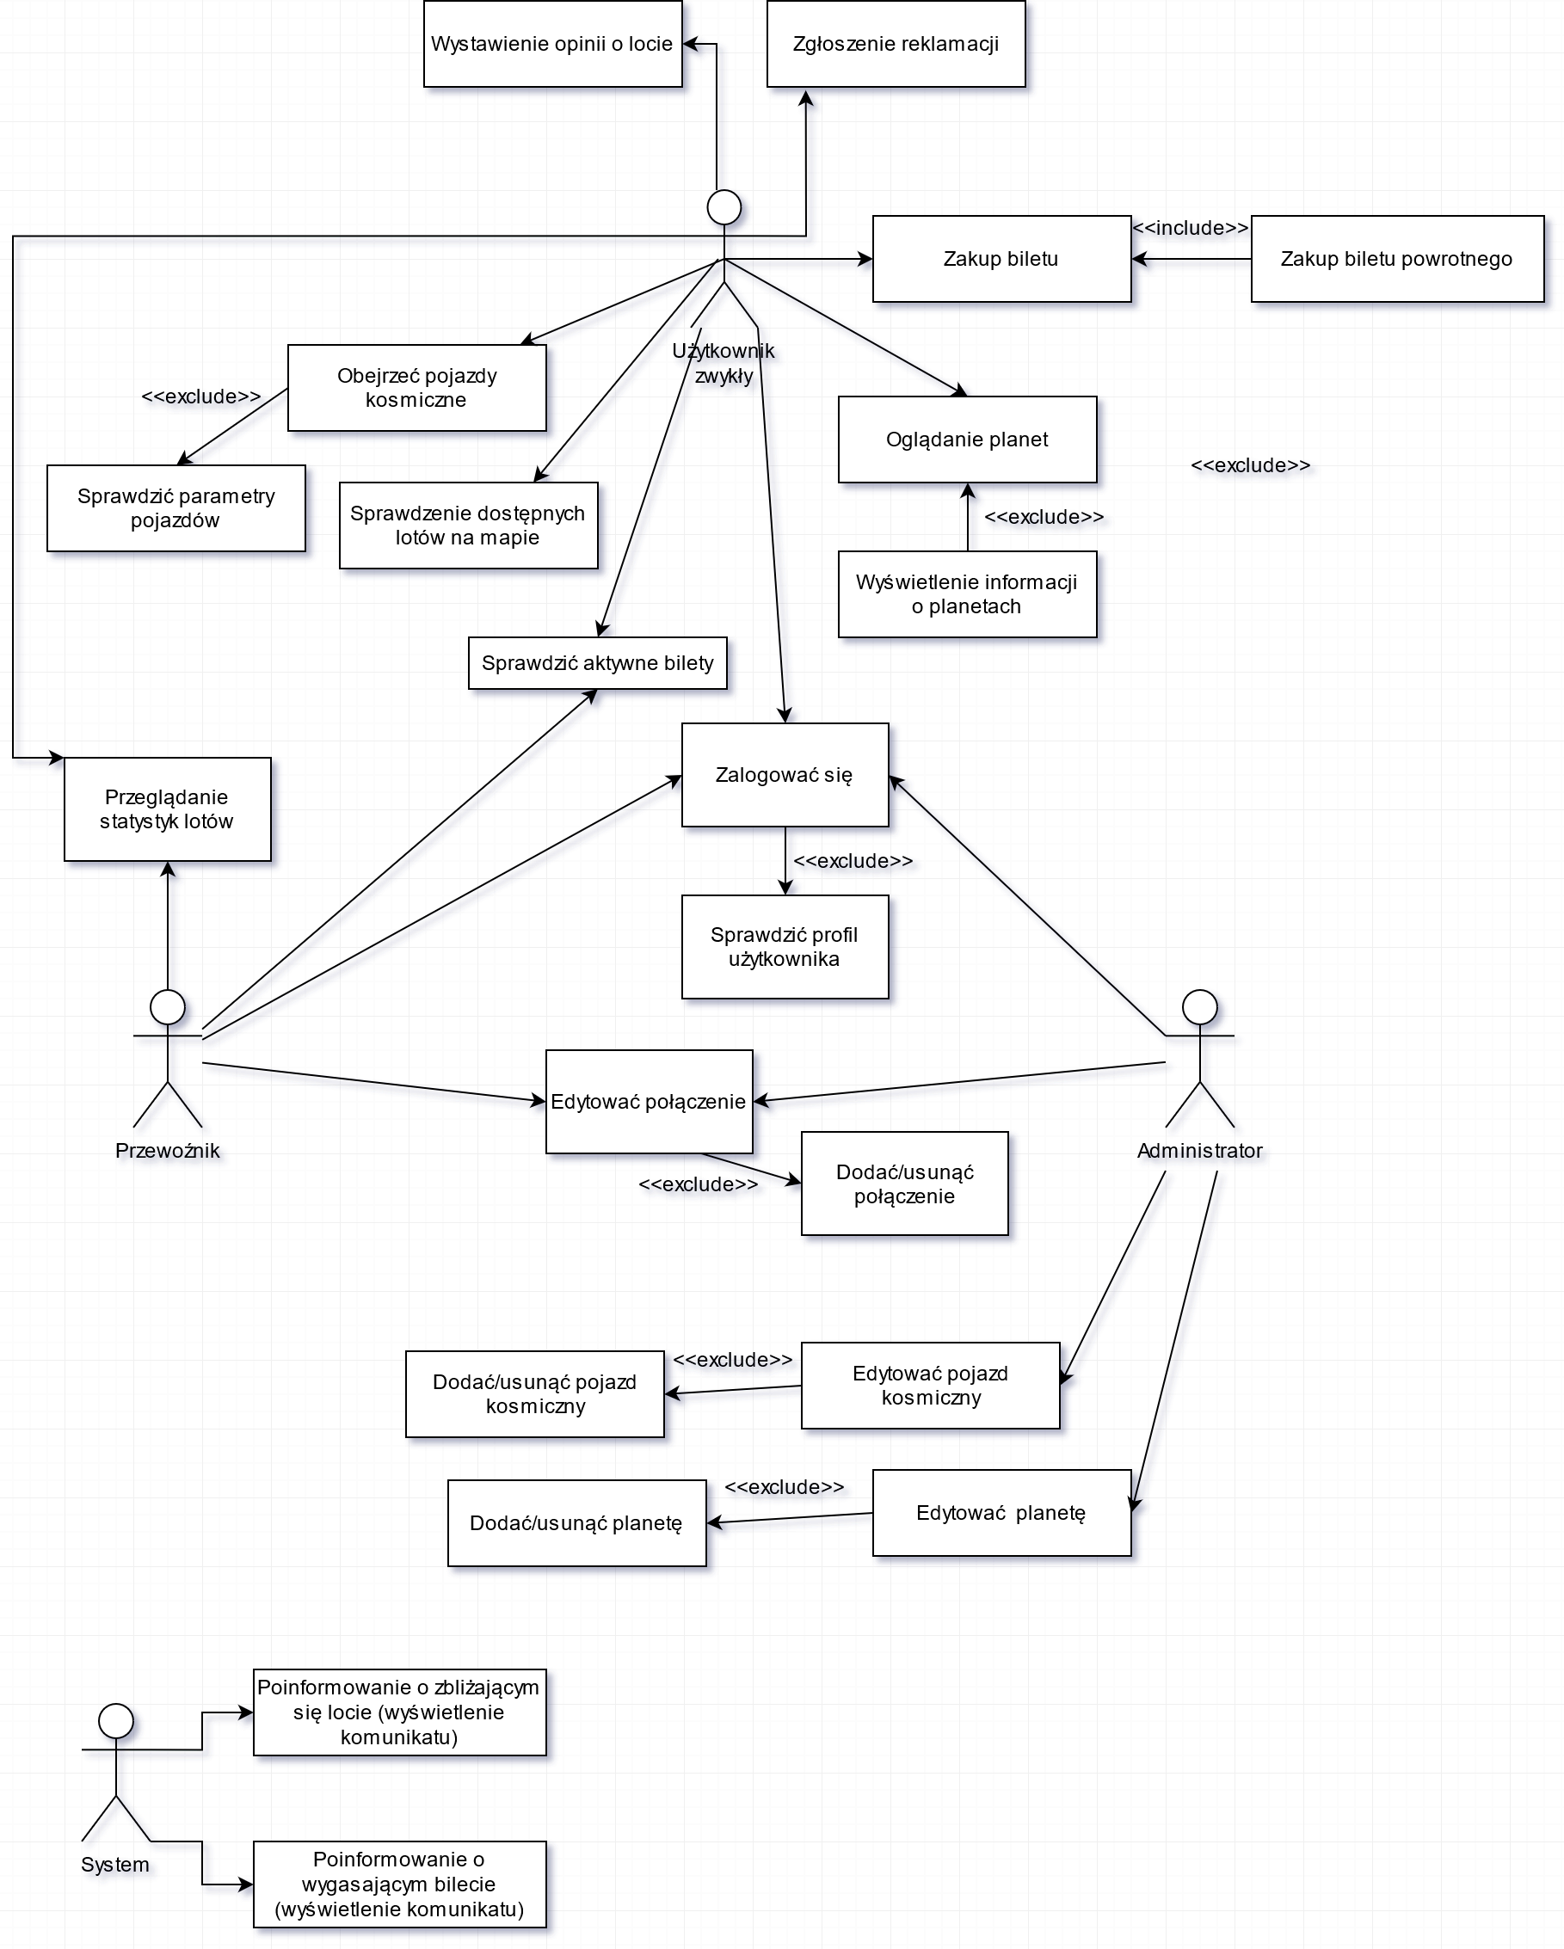
Diagram przypadków użycia

Slide 8
Powiązania z innymi modułami
Pierwsze powiązanie
Drugie powiązanie
Należy tu zamieścić dokładny opis zależności między projektowanym modułem, a innymi modułami systemu. Należy go opracować na podstawie założeń przedstawionych przez prowadzącego i prezentacji architektów. W razie potrzeby (gdyby się nie mieściło) dodać kolejny slajd według tego szablonu.

Slide 9

Diagram klas
Należy tu umieścić diagram klas, zawierający klasy, interfejsy wykorzystywane przez daną aplikację (z odpowiednimi powiązaniami elementów). Do każdego elementu (zarówno klasy jak i powiązania) należy dołączyć notatkę UML-ową z opisem odpowiedniego elementu, bądź tak je nazwać, by z nazw wynikało ich znaczenie w aplikacji (pamiętać należy jednak, że to co jest oczywiste dla autorów projektu nie musi być oczywiste dla innych osób!). Gdyby się nie mieścił można go rozbić na kilka slajdów wg. tego schematu.

Slide 10
Diagram interakcji (sekwencji lub komunikacji)
Należy tu umieścić diagramy interakcji (diagram sekwencji lub diagram komunikacji) dla co najmniej dwóch przypadków użycia (z diagramu przypadków użycia) – atrybuty i metody wykorzystywane na diagramach interakcji powinny odpowiadać tym, które występują w odpowiednich klasach na przedstawionym wcześniej diagramie klas. Innymi słowy należy tu pokazać jak za pomocą zaprojektowanych klas realizowane są scenariusze odpowiadające przypadkom użycia. Do każdego elementu należy dołączyć notatkę UML-ową z opisem odpowiedniego elementu, bądź tak je nazwać, by z nazw wynikało ich znaczenie w aplikacji (pamiętać należy jednak, że to co jest oczywiste dla autorów projektu nie musi być oczywiste dla innych osób!). Gdyby się nie mieścił można go rozbić na kilka slajdów wg. tego schematu.

Slide 11
Dodatkowe diagramy (czynności, stanów, obiektów, pakietów, przeglądu interakcji, diagramy strukturalne, diagramy harmonogramowania)
Można tu umieścić dodatkowe diagramy (diagramy czynności, stanów, obiektów, pakietów, przeglądu interakcji, diagramy strukturalne, diagramy harmonogramowania), których użycie pozwoli lepiej zobrazować działanie konkretnego modułu. Do każdego elementu należy dołączyć notatkę UML-ową z opisem odpowiedniego elementu, bądź tak je nazwać, by z nazw wynikało ich znaczenie w aplikacji (pamiętać należy jednak, że to co jest oczywiste dla autorów projektu nie musi być oczywiste dla innych osób!). Gdyby nie był potrzebny (i tylko wtedy) można ten slajd usunąć.

Slide 12
Diagram komponentów
Należy tu umieścić diagram komponentów dla danego modułu, lecz tylko wtedy kiedy jest on konieczny (kiedy autorzy danego modułu decydują się na dekompozycję na mniejsze kawałki). W przeciwnym wypadku, slajd można usunąć.

Slide 13
Realizacja założeń i wymagań
Pierwsze uzasadnienie
Drugie uzasadnienie
Należy tu zamieścić szczegółowe uzasadnienie tego, iż proponowany projekt przedstawiony na diagramach UML faktycznie spełnia postawione na początku założenia i wymagania. W razie potrzeby (gdyby się nie mieściło) dodać kolejny slajd według tego szablonu.

Slide 14
Realizacja powiązań z innymi modułami
Pierwsze uzasadnienie
Drugie uzasadnienie
Należy tu zamieścić szczegółowe uzasadnienie tego, iż proponowany projekt przedstawiony na diagramach UML realizuje wszystkie założenia narzucone przez prowadzącego i architektów odnośnie zależności między modułami (tj. czy realizuje wszystko to czego oczekują od niego inne moduły). W razie potrzeby (gdyby się nie mieściło) dodać kolejny slajd według tego szablonu.

